Slide 1
ტექსტების კლასიფიკაცია კონვოლუციური ნეირონული ქსელებით
ხელმძღვანელი: გელა ბესიაშვილი
ავტორი: შალვა ჯაშიაშვილი
7 Jul 2016

Slide 2
საკითხები
პრობლემა
მიზანი
ნეირონული ქსელები
კონვოლუციური ნეირონული ქსელები
ტექსტების კლასიფიკაცია კონვოლუციური ნეირონული ქსელებით
შედეგები
გამოყენებული ტექნოლოგიები

Slide 3
პრობლემა
ტექსტების კლასიფიკაციაში მთავარ პრობლემას წარმოადგენს კონტექსტი.
ერთი და იგივე სიტყვას სხვადასხვა წინადადებაში შეიძლება ჰქონდეს სხვადასხვა მნიშვნელობა

Slide 4
მიზანი
პროექტის მიზანია კონვოლუციური ნეირონული ქსელების გამოყენებით შევძლოთ სენტიმენტის ანალიზი ტექსტიდან და დავადგინოთ შეფასება დადებითია, თუ უარყოფითი.

Slide 5
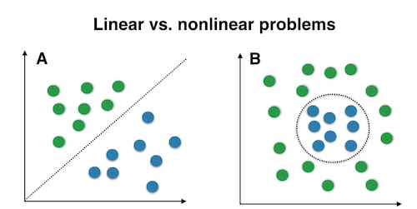
ნეირონული ქსელები
ნეირონული ქსელი არის მანქანური სწავლების ერთერთი ტექნიკა წრფივად განუყოფელი(linearly non separable) ინფორმაციის კლასიფიკაციისათვის.

Slide 6
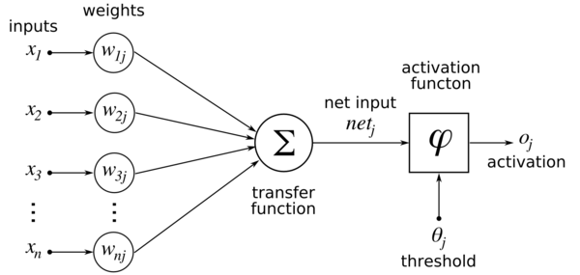
ნეირონული ქსელები

Slide 7
ნეირონული ქსელები
Input layer ფენა რომლიდანაც ხდება საწყისი მონაცემების შეტანა. ნეირონებს ამ ფენაში ეწოდება input neurons.
Output layer ფენა რომელიც გვიბრუნებს შედეგს( ამ შემთხვევაში ეს ფენა შედგება 1 ნეირონისგამ თუმცაღა ეს აუცილებლობას არ წარმოადგენს სხვა ქსელში output layer-ი შეიძლება შედგებოდეს 1-ზე მეტი ნეირონისგანაც). ნეირონებს ამ ფენაში ეწოდება output neurons
შუა ფენა არის hidden layer. ტერმინ hidden layer-ს უკან დიდი მნიშვნელობა არ იმალება, ის უბრალოდ აღნიშნავს რომ ფენა არც input layer-ია და არც output layer-ი

Slide 8
ნეირონული ქსელები
$$u_{k}=\sum_{i=0}^{n}{w_{ik}x_{i}}$$
$$y_{k}=f(u_{k}+b_{k})$$
სადაც $b_{k}$ არის ეგრედ წოდებული ბიასი, $y_{k}$ გამომავალი სიგნალი და $f$ აქტივაციის ფუნქცია.

Slide 9
უკუგანვრცობის ალგორითმი (Backpropagation)
თავდაპირველად ხდება პირდაპირი განვრცობა (Forwardpropagation), რის შედეგადაც გამოითვლება ქსელის გამომავალი მნიშვნელობა, შემდეგ ხდება ამ მნიშვნელობის რეალურთან შედარება და შეცდომების დათვლა:
$$\sum{\frac{1}{2}}{(y_{i}−h_{w}\left(x_{i}\right))}^{2}$$
სადაც $y_{i}$ არის $x_{i}$ შემავალი ინფორმაციისთვის რეალური გამომავალი მნიშვნელობა, ხოლო $h_{w}\left(x_{i}\right)$ არის პირდაპირი განვრცობის შედეგად მიღებული მნიშვნელობა.

Slide 10
უკუგანვრცობის ალგორითმი (Backpropagation)
იმისათვის, რომ წარმატებით განხორციელდეს დასწავლა, საჭიროა შეცდომები იყოს მინიმალური, ანუ უნდა მოვახდინოთ
$J\left(w\right)=\sum{\frac{1}{2}}{(y_{i}−h_{w}\left(x_{i}\right))}^{2}$
ფუნქციის მინიმიზაცია. გრადიენტული დაშვების ალგორითმით ყოველი $w$-თვის გამოვითვლით გრადიენტებს
$\frac{∂W}{∂w_{i}}= −\sum_{i}{(y_{i}−h_{w}\left(x_{i}\right))x_{ji}}$
და განვაახლებთ მათ მნიშვნელობას
$$w_{i}= w_{i}−\frac{∂W}{∂w_{i}}$$

Slide 11
კონვოლუციური ნეირონული ქსელები
ჩვეულებრივი ნეირონული ქსელებისგან განსხვავებით, კონვოლუციური ნეირონული ქსელების დაფარული დონეები გვხვდება რამდენიმე სახის:
კონვოლუციური დონე
Max-Pooling დონე
სრულად შეერთებული(Fully connected) დონე

Slide 12
კონვოლუციური ნეირონული ქსელები

Slide 13
კონვოლუციური დონე
კონვოლუციური დონე წარმოადგენს ნეირონების სიმრავლეს, რომლის განზომილებაც გაცილებით ნაკლებია წინა დონის განზომილებაზე. კონვოლუციური დონის შემავალი ინფორმაცია მიიღება წინა დონეზე კონვოლუციით, ანუ აიღება კონვოლუციის განზომილების ფილტრი, და ხდება მისი მოძრაობა წინა დონეზე მანამ, სანამ ის სრულიად არ დაიფარება.

Slide 14
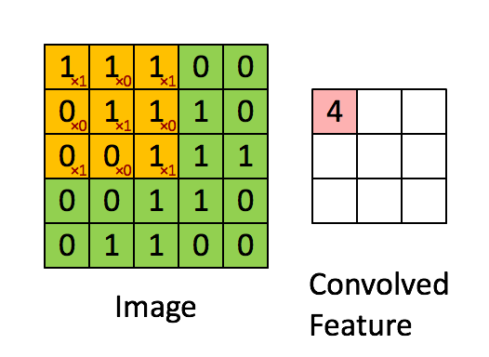
კონვოლუციური დონე
სურათში ჩანს 5x5 განზომილების შემავალი დონე და 3x3 განზომილების კონვოლუციური ფილტრი, კონვოლუციური ფილტრის თითოეული ელემენტი მიიღება შემავალ დონეზე 3x3 განზომილების კონვოლუციით.

Slide 15
Max-Pooling დონე
თითოეული კონვოლუციური დონის შემდეგ, შესაძლოა გვქონდეს Max-pooling დონე. ამ დონეში ხდება კონვოლუციური დონის ელემენტებიდან მაქსიმუმის ამორჩევა, შესაბამისად ვიღებთ თითო კონვოლუციურ ფილტრზე ერთ ელემენტს.
Max pooling დონე საშუალებას გვაძლევს შევამციროთ ქსელის განზომილება, რაც ამარტივებს გამოთვლებს. ამ პროცესს სხვანაირად subsampling-საც უწოდებენ.

Slide 16
სრულად შეერთებული(Fully connected) დონე
საბოლოოდ, რამდენიმე კონვოლუციური და max-pooling დონის შემდეგ მოდის სრულად შეერთებულ დონე, რომელიც წარმოადგენს ჩვეულებრივ ნეირონულ ქსელებში დაფარული დონის ანალოგს.

Slide 17
ტექსტების კლასიფიკაცია კონვოლუციური ნეირონული ქსელებით
განისაზღვრება მაქსიმალური ზომის წინადადება, რათა მივახდინოთ ნეირონულ ქსელში შემავალი დონის განზომილების დადგენა
თითოეულ სიტყვას შევუსაბამებთ რიცხვს, შედეგად მივიღებთ ეგრედ წოდებულ ლექსიკონს
ყოველი წინადადება წარმოადგენს ვექტორს, რომლის ელემენტები წარმოდგენილია წინა ნაბიჯზე მიღებული ლექსიკონიდან
შემავალ დონეზე მივიღებთ სიტყვების ვექტორს და შემთხვევითად აღებულ წონას თითოეული სიტყვისთვის

Slide 18
ტექსტების კლასიფიკაცია კონვოლუციური ნეირონული ქსელებით
განვსაზღვროთ კონვოლუციური დონეები და მათი ზომები: ჩვენ შემთხვევაში გვაქვს სამი კონვოლუციური დონე 3,4 და 5 ელემენტიანი
კონვოლუციური დონეებიდან ვქმნით max pooling დონეს, რომლის განზომილებაც ემთხვევა ფილტრების რაოდენობას: ჩვენს შემთხვევაში 3.
Max pooling დონე ახდენს განზომილების შემცირებას(down sampling)
Max pool დონიდან გამომავალი ინფორმაცია შედის output დონეზე, საიდანაც იწყება Backpropagation, რომლის დროსაც ხდება შემთხვევითად აღებული შემავალი წონების კორექტირება.
Backpropagation იყენებს გრადიენტული დაშვების ალგორითმს

Slide 20
შედეგები

Slide 21
შედეგები

Slide 22
გამოყენებული ტექნოლოგიები
Python 3.5
NLTK (http://www.nltk.org)
NumPy (http://www.numpy.org)
Tensorflow (https://www.tensorflow.org)

